Slide 1


IBARAKI NEXT 2.0
データと戦略で拓く、障害者雇用先進県への道
茨城県知事への最終戦略提案

Slide 2





結論：未来への賢明な投資
障害者雇用への戦略的投資は、社会的価値と経済的リターンを両立させる賢明な選択です
年間投資額
5年間のリターン
目標達成期間
約6,900万円
21億円
3年で全国トップ5
投資収益率（ROI）
600%

Slide 3

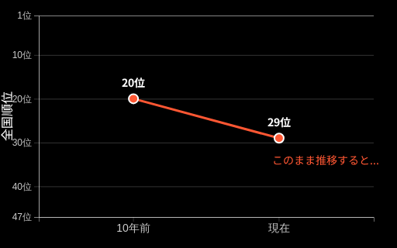
現状分析：見過ごされた危機「平均の罠」
「平均の罠」とは
茨城県の障害者雇用率 全国順位推移
障害者雇用において、現状維持は実質的な後退を意味します。
周囲が進化する中で平均的な成果に甘んじることは、相対的地
位の低下を招きます。
何もしないことのリスク
改善ペースの鈍化が、県の相対的地位を低下させています。 こ
のまま現状維持を続ければ、さらなる順位の低下は避けられま
せん。
過去10年間の推移（全47都道府県中）
危機を示す事実
過去10年間で全国順位が20位から29位へ低下
法定雇用率は2026年に2.7%へ引き上げ予定
10年前の順位
現在の順位
このままでの予測
20
位
29
位
↓
現在の雇用ペースでは法改正に対応できず
現状維持は選択肢ではありません。積極的な戦略転換が必要な時期に来ています。

Slide 4

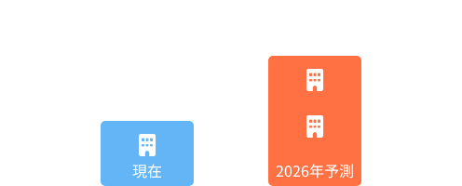
法定雇用率引き上げによる影響予測
2026年の法改正
未達成企業の急増
法定雇用率が2.7%へ引き上げ
現在の雇用ペースでは、法定雇用率の引き上げに対応
できず、未達成企業が現在の2倍に増加する恐れがあり
ます。
企業の納付金負担増大
未達成企業には一人あたり月額5万円の納付金
早急な対策が必要
現状の雇用施策を維持するだけでは、法改正により多くの企業が未達成となり、県全体の経済的損失は数十億円規模に達する恐れがあります

Slide 5


茨城県が抱える「三重苦」
中小企業の課題
精神障害者の増加
地理的格差
95%
が中小企業
87%
が精神障害者
87%
が県央‧県南に集中
県内企業の大多数を占める中小企業の雇用率が
精神障害者の求職ニーズが急増
支援機関の大多数が県央‧県南に集中
著しく低い
専門的支援体制の不足
県北‧鹿行‧県西部での支援不足
障害者雇用ノウハウとリソースの不足
職場定着率の低さが大きな課題
地理的アクセシビリティの問題
大企業と中小企業間の格差が拡大
支援へのアクセスが困難な「空白地帯」の
企業規模による雇用格差の是正が急務
既存の支援体制が追いついていない
存在
三重苦の相互作用
これら三つの課題は相互に関連し、複合的な問題を生み出しています。
中小企業は専門的支援を必要としていますが、地理的に遠い場合はアク
セスが困難です。また、精神障害者の就労には専門的な支援が必要です
が、地域によってはそうした支援が不足しています。
これら三つの課題を同時に解決する戦略的アプローチが
必要です

Slide 6




我々が目指す未来：3つの価値転換
コスト
パラダイムシフト
投資
義務
パラダイムシフト
価値創造
支援対象
パラダイムシフト
共創パートナー
この価値転換により、障害者雇用は「社会的責任」から「戦略的成長機会」へと進化します

Slide 7




戦略ポートフォリオ「IBARAKI NEXT」の全体像
リスク管理型ポートフォリオ戦略で、障害者雇用の課題に多角的にアプローチします。 効率的な資源配分と戦略的優先順位づけ
により、確実な成果と未来への投資を両立させます。
CORE (60%)
GROWTH (30%)
VENTURE (10%)
基盤戦略
革新プロジェクト
未来構想
喫緊の課題である「中小企業」と「精神障害者」
茨城県ならではの地域資源や特性を活かし、障害
テクノロジーの進化や社会の変化を見据え、10
の雇用課題に直接アプローチし、県全体の雇用率
者雇用を新たな価値創造に繋げる象徴的なプロジ
年、20年先の茨城県の未来を形作るための先行投
を確実に底上げします。再現性の高い施策で、確実
ェクトを推進します。「茨城モデル」として全国
資を行います。次世代のリーダーを育成し、持続
な成果を創出します。
に発信できるブランドを創造します。
的な発展の種をまきます。

Slide 8

CORE戦略：確実な底上げ施策
予算配分の60%を投入し、雇用基盤を強化する最重要施策
中小企業伴走支援チーム
精神障害者支援とリモートワーク推進
95%
県内企業の95%を占める中小企業のノウハウ‧リソ
87%
支援機関の87%が県央‧県南に集中する地理的格差
県内企業
ース不足に対応
支援機関
を解消
専門家チーム編成：社会福祉士、精神保健福祉士、ジョブコーチ等
専門支援センター設置：精神障害者就労支援センターによる専門的
の専門家による伴走支援
な相談‧トレーニング機能の提供
一気通貫支援：企業の課題分析から求人開拓、採用、職場定着まで
リモートワーク環境整備：通勤困難な人材の就労機会創出と地理的
をトータルサポート
格差解消を同時に実現
雇用創出目標：初年度200名の新規雇用を創出
地理的格差解消：県央‧県南以外の地域にもサービス提供を拡大
中小企業の障壁を取り除き、確実な雇用拡大を実現
定着率向上と地域格差解消で持続可能な雇用を創出
予算配分60%でCORE戦略を最優先し、確実な成果創出と持続可能な雇用基盤の構築を実現します

Slide 9





GROWTH戦略：茨城の独自性を活かす
障害者雇用を通じた新たな社会的‧経済的価値の創造（予算配分30%）
予算：15%
予算：15%
インクルーシブ防災情報センター
霞ヶ浦環境センチネル
細部への注意力やパターン認識能力に優れた特性を持つ人材が、気象デ
茨城県の象徴である霞ヶ浦の環境保全活動と障害者雇用を結びつけ、定
ータやSNS情報をリアルタイムで分析‧加工し、多様な県民に分かりや
点観測や水質調査、生態系モニタリングなど、継続性と正確性が求めら
すい防災情報を発信します。
れる業務に特性を活かした人材を配置します。
「守られる側」から「県民を守る側」へ役割転換
環境価値と社会的価値の同時創出
細部への注意力を活かしたデータ分析
長期的‧継続的なデータ収集による価値創造
多言語‧バリアフリーな情報発信
「環境先進県‧茨城」のブランドイメージ強化
"災害時における情報伝達のインクルーシブな設計は喫緊の課題"
特性を「弱み」ではなく「強み」として活用
これらのプロジェクトは「茨城モデル」として全国に発信できるブランドを創造し、障害者雇用を新たな価値創造につなげます。

Slide 10



VENTURE戦略：未来への種まき
予算配分10%
0%
10%
100%
AI共生社会実験特区
次世代リーダー育成
つくば市の「スーパーシティ」特区指定とAI研究開発拠点の強みを最大
本戦略を持続可能なものにするため、10年後、20年後の茨城県を牽引
限に活用した未来志向の実験的取り組み
する人材への投資
大学や研究機関との連携による先端技術開発
「IBARAKI NEXT 未来構想シンポジウム」の定期開催
AI活用業務アシストツールの開発‧実証
当事者、企業、行政、研究者など多様な関係者が集うプラットフォ
コミュニケーション支援システムの構築
ーム構築
障害のある人が能力を最大限発揮できる働き方のデザイン
この分野で活動する若手人材を支援する奨学金基金の設立
目
つくばを「AIと障害者が共創する社会」の世界的モデル地区
国内外の先進事例に学ぶ知見交換プログラムの実施
標：
へ
視点： 短期的成果を超え、次世代に持続可能な仕組みを構築
未来への投資は、目に見える短期的リターンだけでなく、茨城県の長期的な競争力と社会的包摂性を高める重要な種まきです。 AI技術の進化と次世代
リーダーの育成を通じ、障害者雇用の新たなパラダイムを創造します。

Slide 11

実行計画：3年で全国トップ5へ
現在の全国順位：29位
→
目標：3年で全国トップ5入り
現在
1年目
2年目
3年目
第1フェーズ：基盤構築
第2フェーズ：拡大展開
第3フェーズ：飛躍
中小企業伴走支援チームの編成
インクルーシブ防災情報センター開設
AI共生社会実験特区の本格展開
精神障害者支援センター設置
霞ヶ浦環境センチネルプロジェクト開始
次世代リーダー育成プログラム始動
リモートワーク環境整備補助金開始
地域別支援機関の展開拡大
法定雇用率2.7%対応体制の確立
目標順位
20位以内
目標順位
10位以内
目標順位
全国トップ5
新規雇用創出
200名
累計雇用創出
500名以上
ROI
600%達成
重点推進指標
段階的向上
50%以上へ
50%削減
約6,900万円

Slide 12


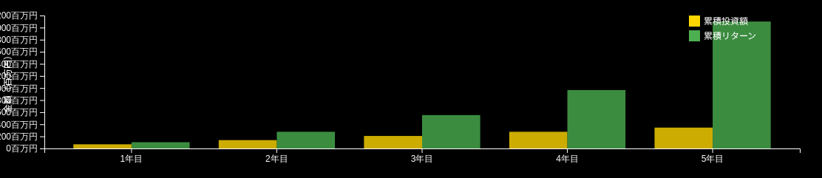
投資対効果：ROI 600%の実現
投資
5年間のリターン
約6,900
万円/
21
億円
年
経済効果の推移
経済効果の内訳と根拠
企業の経済的負担軽減
新たな雇用創出
障害者の所得向上
茨城ブランド価値向上

Slide 13

結論：覚悟ある未来へのご決断を
本提案で示したデータは、茨城県が取るべき明確な道筋を指し示しています。 この改革を成功に導く最大の鍵は、知事の強力な
リーダーシップに他なりません。
現状維持の選択
未来創造の選択
現状維持という名の下で相対的に後退を続ける
戦略ポートフォリオ「IBARAKI NEXT」で3年で全国トップ5入り
法定雇用率引き上げにより未達成企業が現在の2倍に増加
5年で21億円のリターンを実現
未達成企業の納付金負担増大（一人あたり月額5万円）
障害者雇用を新たな社会的‧経済的成長エンジンへと転換
障害者雇用における課題がさらに深刻化
茨城県を障害者雇用の先進モデル県として全国に発信
ここに、戦略ポートフォリオ「IBARAKI NEXT」の実行を、謹んでご承認いただきたく、ご提言申し上
げます。
ご清聴ありがとうございました

